Slide 1

Седемте чудеса на света
Самуил Веселинов IVа клас училище СУ „ Гео Милев‘‘

Slide 2
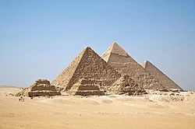
Пирамидите в Гиза са група древноегипетски пирамидални гробници, разположени на платото Гиза в Египет, на западния бряг на река Нил.
Основното предназначение на египетските пирамиди е съхранението на останките на починали фараони.
Разположени са на 9 километра от град Гизана. Групата археологически паметници включва трите големи пирамиди – Хеопсовата пирамида, Пирамидата на Хефрен и Пирамидата на Микерин – както и няколко по-малки пирамиди, разположени в близост до тях. Те са най-старият и единственият запазен до днес паметник от седемте чудеса на Античния свят.

Slide 3
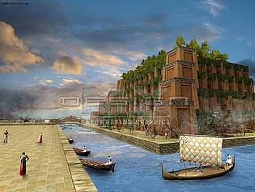
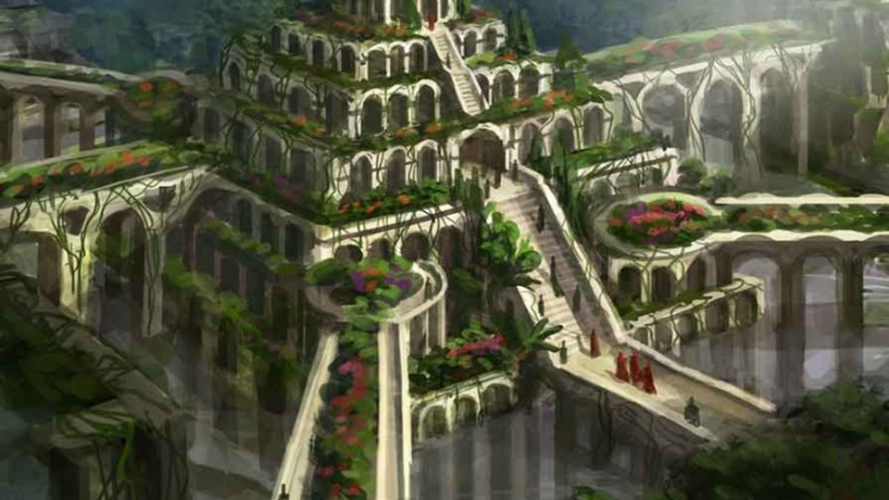
Висящите градини на Семирамида, са едно от Седемте чудеса на света. И не са открити. Вероятно са били построени във Вавилон, който се е намирал на територията на днешен Ирак.
Повечето сведения сочат, че са построени около 575 пр. Хр. от цар Навуходоносор II, който управлява града 43 години, започвайки от 605 пр. Хр. Друга теория гласи, че са построени от асирийската царица Семирамида, по време на петгодишното ѝ управление (810 пр. Хр.)

Slide 4
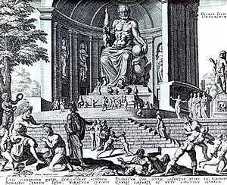
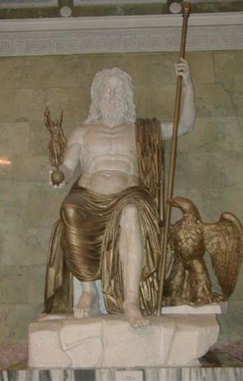
Статуята на Зевс Олимпийски, изваяна от прочутия древногръцки скулптор Фидий, е сред седемте чудеса на света.
Олимпия била важен религиозен център на Древна Гърция. Именно там Зевс е победил кръвожадния Кронос. През 5 век пр.н.е. гражданите на Олимпия решили да построят храм на Зевс. Той бил 64 метра на дължина и 28 на ширина. Височината на вътрешното помещение била 20 метра. Статуята на Зевс, създадена около 435 г. пр.н.е., била поставена в дъното на храма.

Slide 5
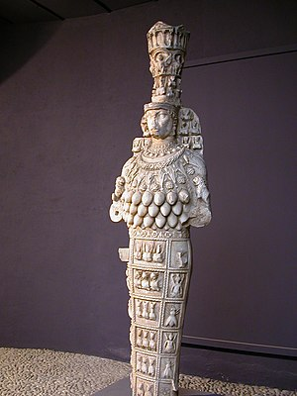
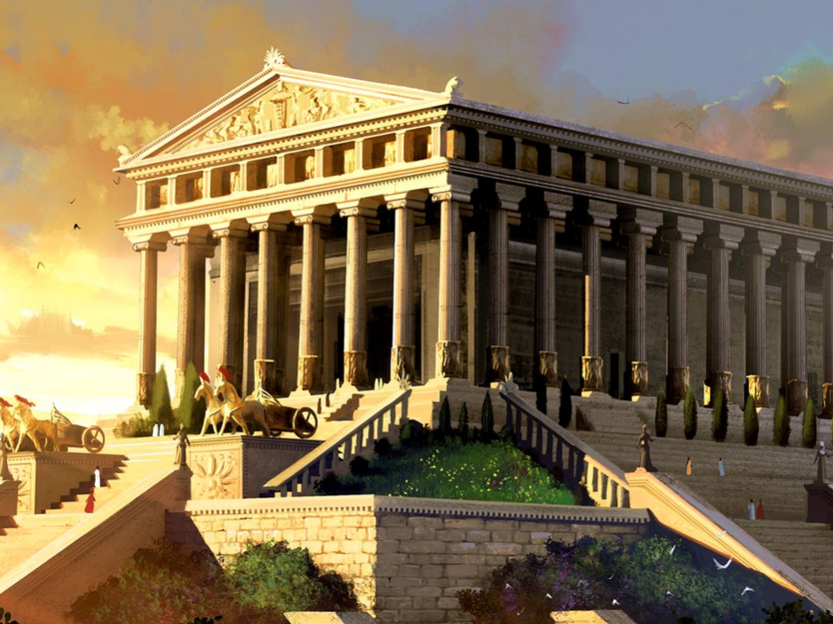
Храмът на Артемида в Ефес е древногръцки храм, най-големият през античността и едно от Седемте чудеса на античния свят.
Първият храм на богинята Артемида вероятно е бил построен около 800 пр.н.е. на калния терен близо до реката в Ефес.
Статуя на Артемида – римско копие от 1 век на култовата статуя от Храма в Ефес

Slide 6
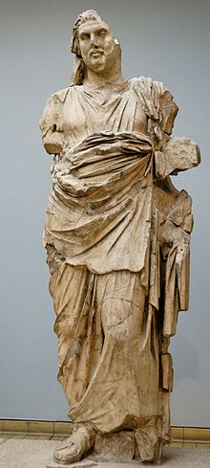
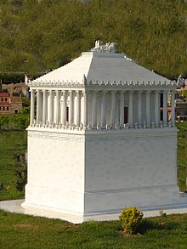
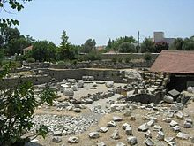
Мавзолеят в Халикарнас е огромна антична гробница на цар Мавзол, владетел на Кария, прочула се като едно от седемте чудеса на античния свят. Думата „мавзолей“ произлиза от името на цар Мавзол и днес се използва за всяка голяма гробница, в която живите почитат тялото на погребания.
Построен е през 353 – 351 г. пр.н.е. от съпругата му Артемизия, която е и негова сестра.
Умален модел на Мавзолея
Статуя от пароски мрамор (вероятно Мавзол)
Руините на Мавзолея днес

Slide 7
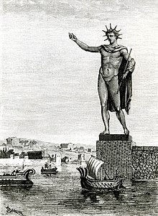
Родоският колос е бронзова статуя на бога на слънцето Хелиос, издигната в пристанището на град Родос, на остров Родос в Егейско море. Издигала се е на височина от около 34 метра и е била една от най-високите статуи в древността. Статуята е едно от Седемте чудеса на света. Дело е на Харес от Линдос и е построена в периода между 292 и 280 пр.н.е.

Slide 8
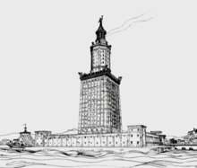
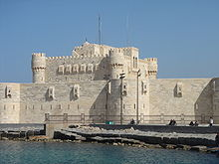
Александрийският фар е едно от седемте чудеса на античния свят. Построен е около 280 г. пр. Хр. на остров Фарос, близо до град Александрия в Египет. Светлината, която е излъчвал, идвала от голям огън, и отразявана чрез огледала, се виждала на 50 km навътре в морето. При земетресение през 1375 г. фарът е разрушен. От останките му в края на 15 век султан Кайт бей издига крепост, която е там и до днес.
Крепостта Кайт бей

Slide 9

БЛАГОДАРЯ ЗА ВНИМАНИЕТО!

